Slide 1
Clase 3 - Excel
Andrés Felipe Ochoa Muñoz
andres.ochoa@correounivalle.edu.co

Slide 2
Tabla de contenido.
Datos Censo Arbóreo Cali.
Tablas dinámicas.
Fuentes de datos.
Herramienta grabar macro.

Slide 3
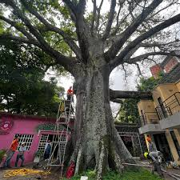
Datos Censo Arbóreo Cali - 2015.
El censo del arbolado urbano del municipio de Santiago de Cali, surgió, como respuesta a la necesidad de la ciudad, identificada por el DAGMA, de contar una herramienta básica para el manejo del arbolado urbano.
Este conjunto de datos cuenta información para las 22 comunas de la cuidad de Cali. Cuenta con 291090 registros fila y 98 columnas.
https://datos.cali.gov.co/dataset/censo-arboreo-de-santiago-de-cali

Slide 4
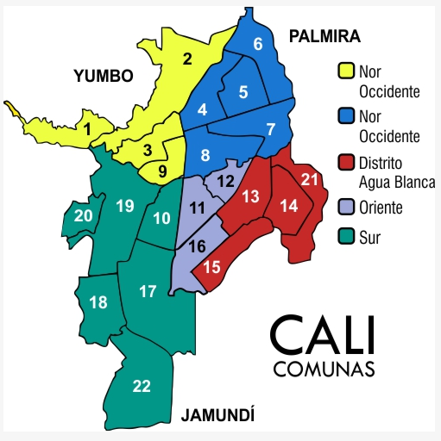
Actividad en Clase.
Descarguen los datos de la comuna 21 (Potrero Grande, Valle Grande y Compartir) y 22 (Cuidad Jardín, Cañas Gordas, Pance).
Convertir los archivos de datos a formato xlsx.
Determine el número árboles por barrio en cada comuna.
Analice cuales son los árboles de mayor frecuencia en cada comuna (top 5).
Realice un diagrama de cajas comparando la altura de los árboles en función del tipo de árbol en cada comuna.
Sugerencia: para el punto 3 y 4 realizar una tabla dinámica.

Slide 5
Tablas dinámicas.

Slide 6
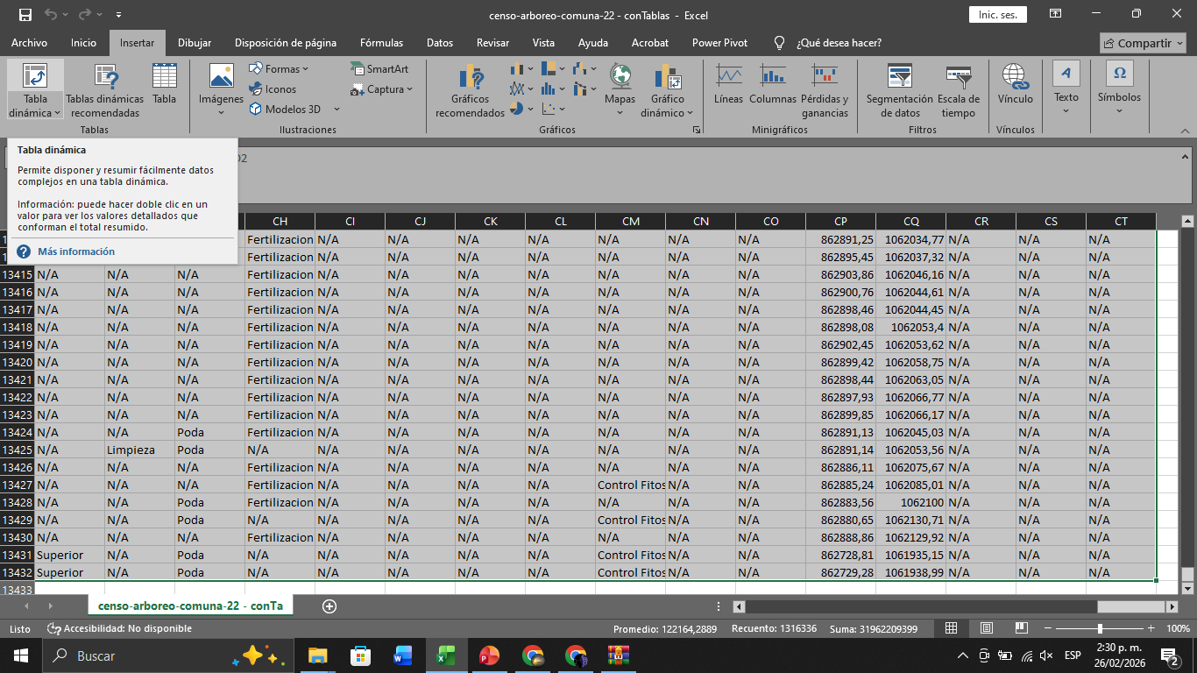
Tablas dinámicas.
Las tablas dinámicas en Excel son herramientas potentes para resumir, analizar y explorar grandes volúmenes de datos rápidamente, permitiendo agrupar información (como ventas totales por producto) con solo arrastrar y soltar campos.

Slide 7
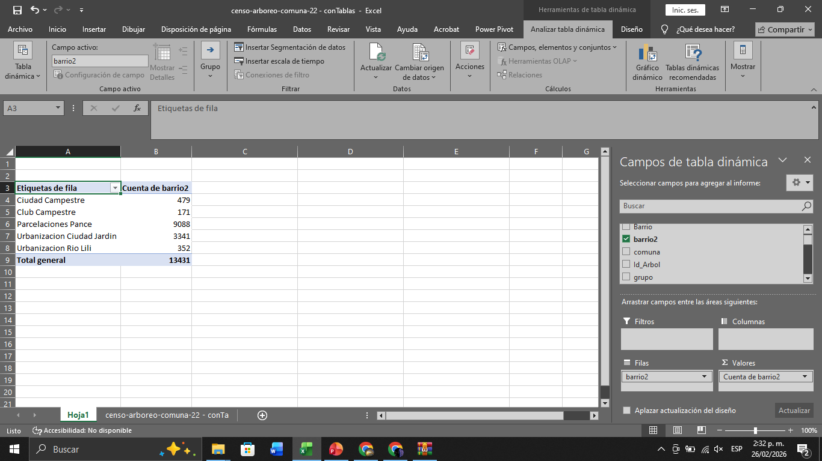
Tablas dinámicas.
Arrastrando a filas o a columnas podemos generar conteos, sumas o promedios para las categorías de una variable.
Se recomienda en el campo de valores dar clic donde dice configuración del campo de valor.

Slide 8
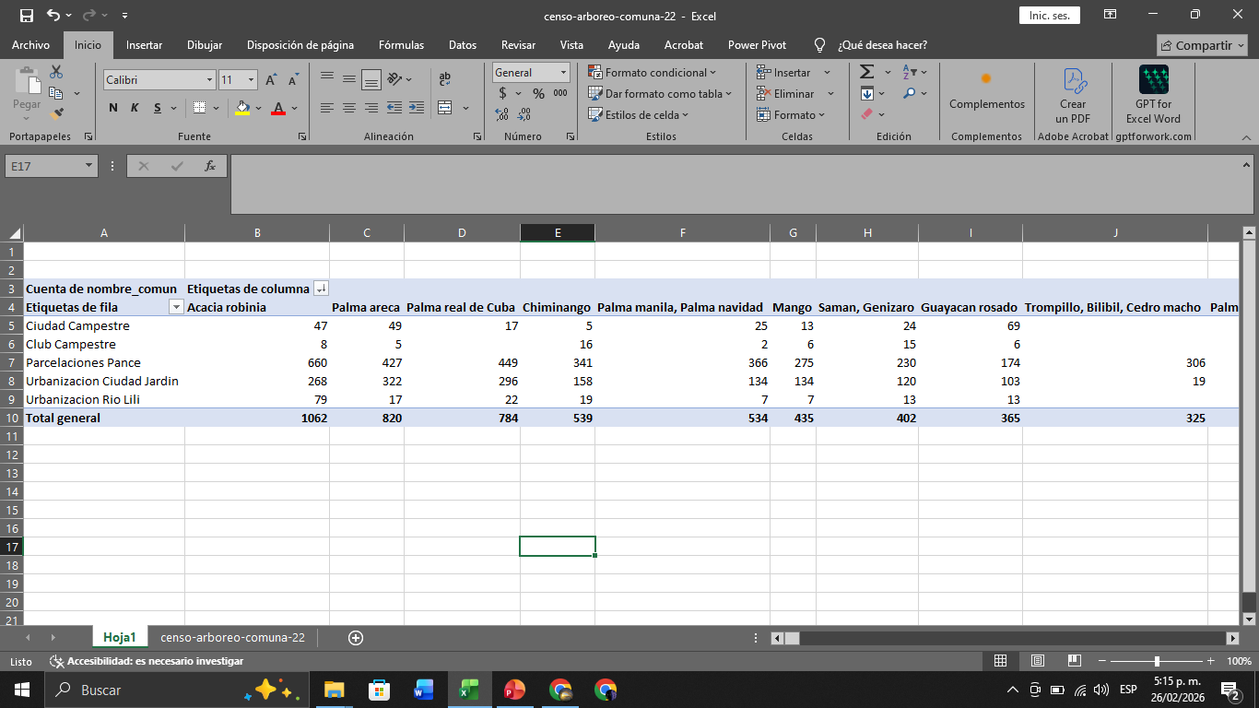
Tablas dinámicas y tablas cruzadas.
Podemos fácilmente trabajar con 2 variables cualitativas por ejemplo barrio y nombre_comun del árbol, esto permite analizar cuantos tipos de árboles hay en cada barrio.
Posteriormente podemos realizar un gráfico de barras.

Slide 9
Diagrama de barras (barrio vs nombre_comun).

Slide 10
Fuentes de datos.

Slide 11


Fuentes de datos a nivel nacional.
https://www.datos.gov.co/
https://microdatos.dane.gov.co/index.php/catalog/central/about

Slide 12


Fuentes de datos a nivel internacional.
https://www.kaggle.com/
https://archive.ics.uci.edu/
https://www.fao.org/faostat/es/#home

Slide 13
Herramientas grabar macro.

Slide 14
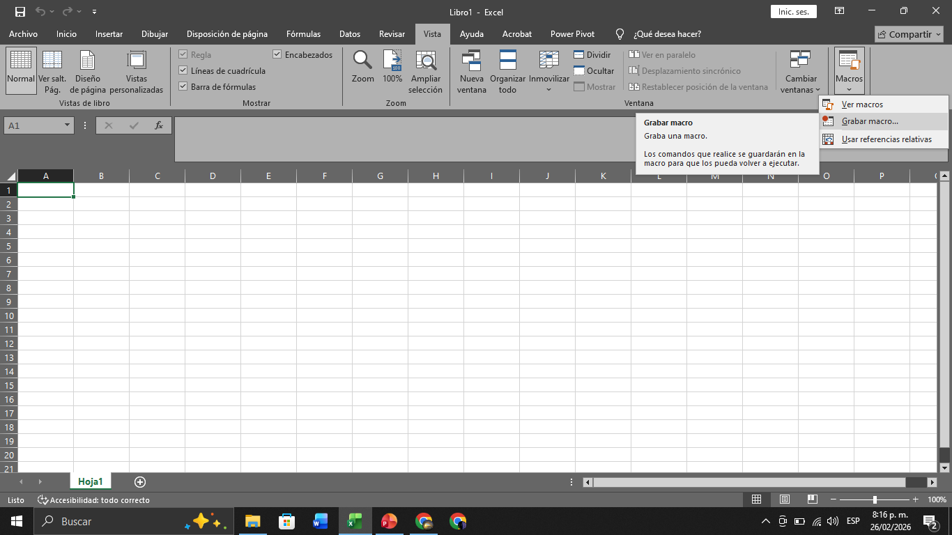
Grabar macro.
La herramienta Grabar Macro en Excel y otros programas de Office permite automatizar tareas repetitivas capturando clics y pulsaciones de teclas para convertirlos en un script reutilizable (VBA) sin saber programar.

Slide 15
Grabar macro – Ejemplo iris.
Descargar el archivo “irisMacro2.xlsm”
Ejecutar la macro haciendo clic en el botón “stats”.
Crear un nuevo botón llamado “cajas”, el cuál realice diagrama de cajas por especie y coloque las cajas con color azul, verde y rosado.
Coloque a prueba el botón realizado.

Slide 16
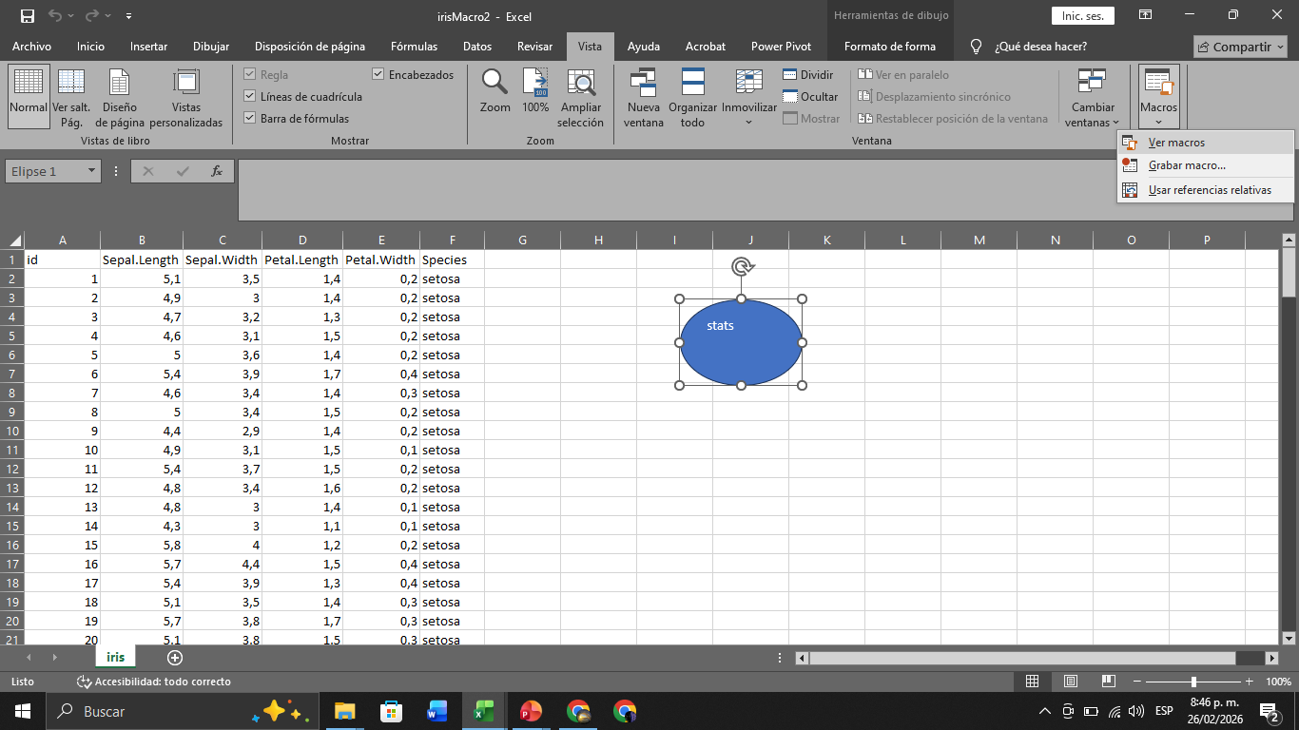
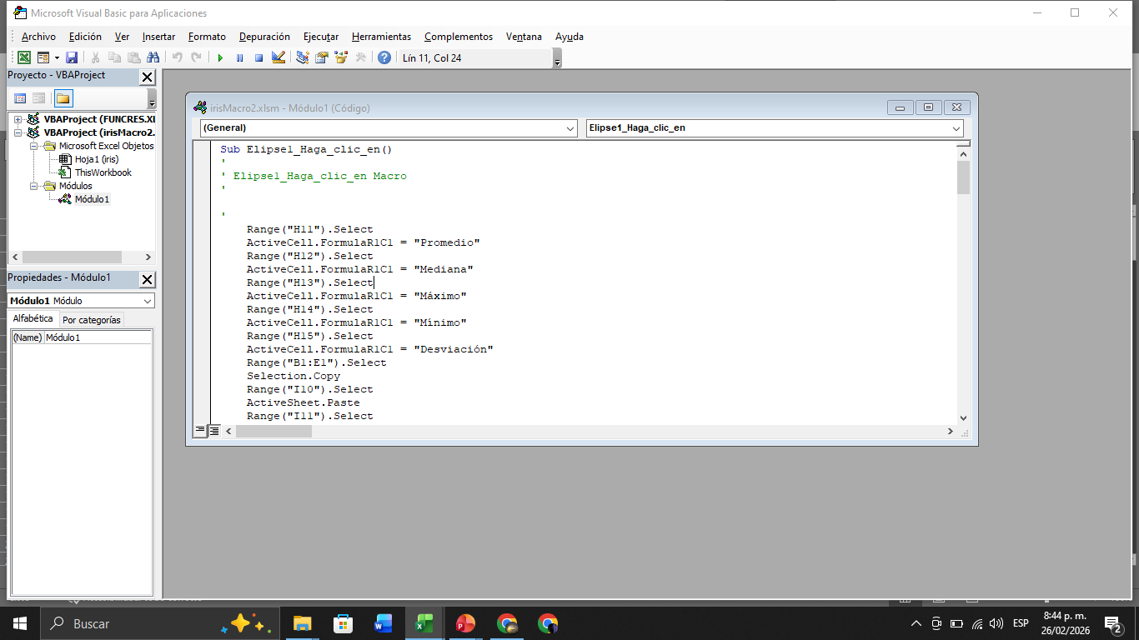
Código para la macro: botón “stats”.

Slide 17


